Slide 1
令和7年度 文部科学省委託事業 いじめ対策・不登校支援推進事業
いじめ・不登校等の未然防止等に向けた魅力ある学校づくりに関する調査研究
「心理分野に強みや専門性を有する教師の育成のための教職員向け研修プログラム」
第１章
スクールカウンセリング総論
筑波大学･名誉教授／東京成徳大学･特任教授
石隈 利紀
※所属は2026年3月時点のものです

Slide 2
講義の流れ
１．スクールカウンセリングと『生徒指導提要』の改訂
２．チーム学校とは
３. スクールカウンセリングの内容と方法
４．「心理分野に強みや専門性を有する教師」に求められる資質
５．最後に：チーム学校におけるスクールカウンセリングの体制
Notes:
本日の予定です。
講義の柱としては、次の5つになります。
1つめは、「スクールカウンセリングとは」についてお話して、『生徒指導提要』改訂の趣旨とスクールカウンセリングとの関係についてお話しします。
2つめは、チーム学校の考え方、そして『生徒指導提要』で示された、チーム学校のイメージ図について説明します。
3つめは、スクールカウンセリングの内容と方法を概説します。
4つめは、「心理分野に強みや専門性を有する教師」にはどんな資質が求められるかについて、説明します。
最後に、チーム学校におけるスクールカウンセリングの体制をどうしていくかについて、お話しします

Slide 3
1 スクールカウンセリングと『生徒指導提要』の改訂（1）スクールカウンセリングとは
スクールカウンセリング：教師やスクールカウンセラー（以下SC)らの
チームによる学校教育の一環としてのカウンセリング
学校教育の一環としてのカウンセリング（3種類；石隈,1999）
狭義：SCやそれに準じる専門家による、児童生徒（クライエント）の自己理解や「問題」への対応を援助する面接
やや広義：教師やSCなどの援助者による直接の援助的なかかわり
広義：教師やSCなどの援助者が、子どもが学校生活を通して、さまざまな課題に取り組むうえで出会う問題状況や危機状況に対応するのを援助すること
Notes:
スクールカウンセリングとはの一つの答えは、学校という場で行われるカウンセリング、つまりカウンセリングの一領域という答えになる。もう一つの答えは、学校教育の一環としてのカウンセリングいう答えです。公認心理師など心理専門職は前者、学校教育の立場からは後者です。
本プログラムでは、スクールカウンセリングは、「スクールカウンセリングを、教師やスクールカウンセラーらの連携協働による、学校教育の一環としてのカウンセリング」と捉えています。
学校教育における「カウンセリング」は、3種類に整理できます。
狭義では、SCやそれに準じる専門家による、児童生徒（クライエント）の自己理解や「問題」への対応を援助する面接を指します。
やや広義では、教師やSCなどの援助者による直接の援助的なかかわりを意味します。
そして広義では、教師やSCなどの援助者が、子どもが学校生活を通して、さまざまな課題に取り組むうえで出会う問題状況や危機状況に対応するのを援助することとなります。
本プログラムでは、スクールカウンセリングについて、広義のカウンセリングとして捉えています。

Slide 4
（2）『生徒指導提要』の改訂：生徒指導の定義
「児童生徒が、社会の中で自分らしく生きていくことができる存在へと、自発的・主体的に成長や発達する過程を支える教育活動のことである」
生徒指導上の課題：不登校、いじめなど児童生徒の苦戦している状態
①特定の課題を想定しない：支持する、支える
②特定の課題がある：指導する、援助する
①＋②＝支援する
生徒指導＝生徒支援 スクールカウンセリングの中心的な活動
(八並・石隈・田村・家近,2023)
Notes:
2022年『生徒指導提要』の改訂版が発表されました。生徒指導提要はこれからのスクールカウンセリングの指針となります。石隈（2023）にそって、生徒指導提要の主な内容を紹介します。
まず生徒指導の定義は、「 」となっています。
『生徒指導提要』では、不登校やいじめなど、児童生徒の苦戦している状態を「生徒指導上の課題」としています。そして①特定の課題を想定しない場合の生徒とのかかわりは、「支持する」「支える」として、②特定の課題がある場合は、「指導する」「援助する」となります。
重要なことは、①と②を合わせて「支援する」としたことです。つまり、『生徒指導提要』において、生徒指導は生徒支援であることが明言されました。生徒指導は変わって行きます。そして生徒指導は、スクールカウンセリングの中心的な活動となります。

Slide 5
（3）『生徒指導提要』の改訂：生徒指導の目的
「児童生徒一人一人の個性の発見とよさや可能性の伸長と社会的資質・能力の発達を支えると同時に、自己の幸福追求と社会に受け入れられる自己実現を支える」
「個性の伸長」（生徒指導提要2010）→「個性の発見」
個性：特性（強いところ、弱いところ）、育ちつつあるところも
よさや可能性：カウンセリングを通して「まだ開発されていない資源を発見し活用する」（Eagen,1986)
今のWell-Beingを支えながら、将来の Well-Beingを支える資質を育てる
Notes:
次に生徒指導の目的は「 」とされました。
2010年の「生徒指導提要」では、生徒指導の目的は「個性の伸長」とされていましたが、今回の
『生徒指導提要』改定では、「個性の発見」となりました。個性の定義が、自分らしさというところから、
特性や育ちつつあるところも含むようになったと考えられます。
そして伸ばすのは、よさや可能性です。アメリカのカウンセリングの定義で「まだ開発されていない
資源を発見し活用する」というのがあります。生徒の資質、自助資源を発見し、そだてていくという、
生徒指導の目的と一致します。
生徒指導の目的は、今のWell－Beingを支えながら、これからのWell－Beingを支える資質をつくることとされたと言えます。

Slide 6
（4）『生徒指導提要』の改訂：子どもの権利
2022.6 「こども基本法」公布
すべての子どもが、自立した個人としてひとしく健やかに成長することができ、そして心身の状況、置かれた環境等にかかわらず、その権利の擁護が図られる社会の実現が明記されている（第1条）。
そして児童生徒の権利として、自己に直接関係する全ての事項に関して意見を表明する機会が確保されること、そして意見が尊重されることが明記されている（第3条）。
・子どもの言葉や行動を、特性や発達の状況として理解し、意見表明として受け止める→スクールカウンセリングのスタート
例：授業中寝ている、リストカッティング→意見、思い、SOS
(石隈,2023)
Notes:
2022年6月に 「こども基本法」が公布されました。
第1条では、「すべての子どもが、自立した個人としてひとしく健やかに成長することができ、そして心身の状況、置かれた環境等にかかわらず、その権利の擁護が図られる社会の実現」を図ると明記されています。
そして第3条には、「児童生徒の権利として、自己に直接関係する全ての事項に関して意見を表明する機会が確保されること、そして意見が尊重される」ことが明記されています。
子どもの言葉や行動を、一人ひとりの特性や発達の状況として理解し、意見表明として受け止めることが、スクールカウンセリングのスタートです。
子どもの自分の考えや気持ちを訴える方法が未熟であっても、子どもが何を言いたいのかを想像し、その言語化を援助する役割をもつのです。
例えば子どものSOSの発信はときにはか細かいもの（例えば授業中寝ている）です。また大人をびっくりさせるリストカッティングは、アピールではなくSOSと理解するのが適切です。

Slide 7
（5）『生徒指導提要』の改訂：重層的支援
学校心理学：三段階の心理教育的援助サービス(石隈,1999)
教育相談：「開発的カウンセリング」「予防的カウンセリング」「問題解決的カウンセリング」
・すべての子どもへの一次的援助サービス：
「発達支持的生徒指導」「課題未然防止教育」
・苦戦する一部の子どもへの二次的援助サービス：
「課題早期発見対応」
・教育ニーズの高い特定の子どもへの三次的援助サービス：
「困難課題対応的生徒指導」
Notes:
学校心理学には、三段階の心理教育的援助サービスモデルがあります。また教育相談でも「開発的カウンセリング」「予防的カウンセリング」「問題解決的カウンセリング」のモデルがあります。
『生徒指導提要』でも、この3階建てのモデルを採用しています。
具体的には、すべての子どもへの一次的援助サービスが「 」「 」に分けられました。
苦戦する一部の子どもへの二次的援助サービスが「」、
不登校や発達障害などで、教育ニーズの高い特定の子どもへの三次的援助サービスが「」に
あたります。

Slide 8
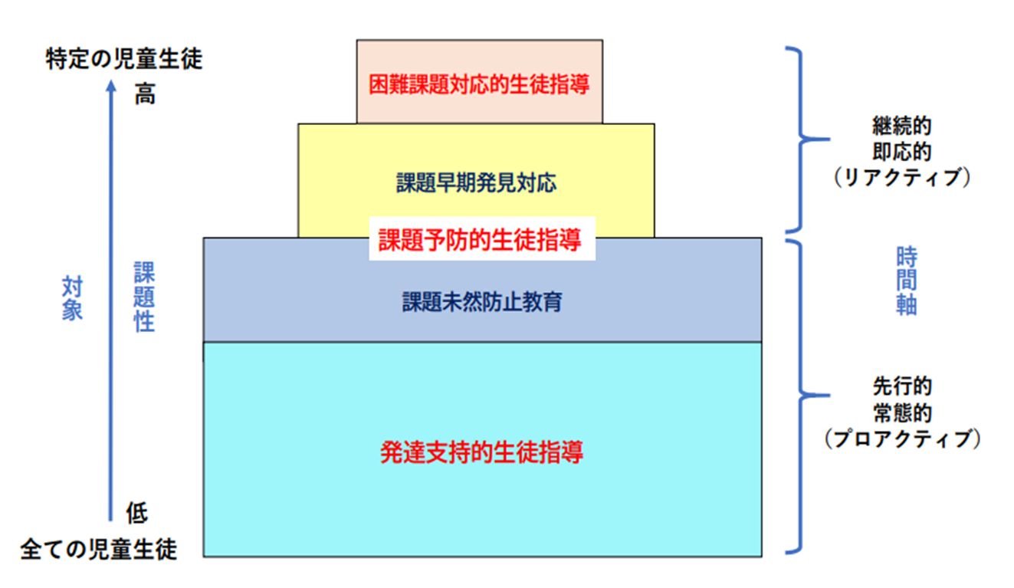
重層的支援構造
Notes:
『生徒指導提要』の重層的支援構造です。
2軸3類4層と言われます。
2軸としては、1階の一次的援助サービスは、常態的・先行的でプロアクティブな生徒指導です。
2階の二次的援助サービスと3階の三次的援助サービスは、即応的、継続的で、
リアクティブな生徒指導です。生徒指導提要では、プロアクティブなかかわりの重要性が
強調されています。
3類では、発達支持的生徒指導、課題予防的生徒指導（課題未然防止教育と
課題早期発見対応）、困難課題対応的生徒指導に分類されています。
4層は、図に示されたように、3階建ての三段階の援助サービスで、1階部分が2層になっています。

Slide 9
教科教育、道徳教育など
生徒指導（教育相談）キャリア教育
特別支援教育
学校保健
1-２ 生徒指導と関連領域
Notes:
これまで話したことを図にしました。
一人ひとりの子どもの発達支援を行うには、生徒指導の中心に教育相談の活動があり、そしてキャリア教育・キャリア支援と一体化する必要があります。ここは、
教職課程で、しっかりと基礎的な学習をしておく必要がありますね。
そして、生徒指導（教育相談）とキャリア教育の考え方や実践について、教科教育・道徳教育の授業、特別支援教育の場面、そして保健室などの学校保健の場面でも
意識的に取り入れることが望まれます。
これからの生徒指導は生徒支援であり、これからのスクールカウンセリングの中軸になると期待します。

Slide 10
２ チーム学校とは
(1)チーム学校の考え方
「チームとしての学校の在り方と今後の改善方策について」（最終報告）文部科学省中央教育審議会（2015）
「チームとしての学校（チーム学校）」という考え方：
学校教育の改革、スクールカウンセリングの推進にとって重要な柱
チーム学校の３つの方針
①専門性に基づくチーム体制：教師と専門スタッフ（SC、SSW）らの連携
②学校のマネジメント機能の強化：校長のリーダーシップ
③教職員が力を発揮できる環境の整備：人材育成や業務改善→働き方改革
★SC＝スクールカウンセラー 心理の専門家
★SSW＝スクールソーシャルワーカー 福祉の専門家
Notes:
文部科学省中央教育審議会（2015）は、「チームとしての学校の在り方と今後の改善方策について」（最終報告）を出しました。「チームとしての学校（チーム学校）」という考え方は、学校教育の改革にとって、スクールカウンセリングの推進にとって重要な柱になっています。
チーム学校には、3つの方針があります。
①専門性に基づくチーム体制です。教師のチームはもちろん、教師とＳＣ／ＳＳＷなどの専門スタッフとの連携も、チーム学校を支えます。
②学校のマネジメント機能の強化です。校長のリーダーシップ、主幹教諭の配置の促進や事務機能の強化など校長のマネジメント体制を支える仕組みの充実を図ることです。
③教職員が力を発揮できる環境の整備です。人材育成や業務改善をめざして、校務分掌や校内委員会のもちかた、業務の内容や進め方の見直し、教職員のメンタルヘルス対策等に取り組むことが重要とされています。まさに「学校における働き方改革」につながる方針です。

Slide 11
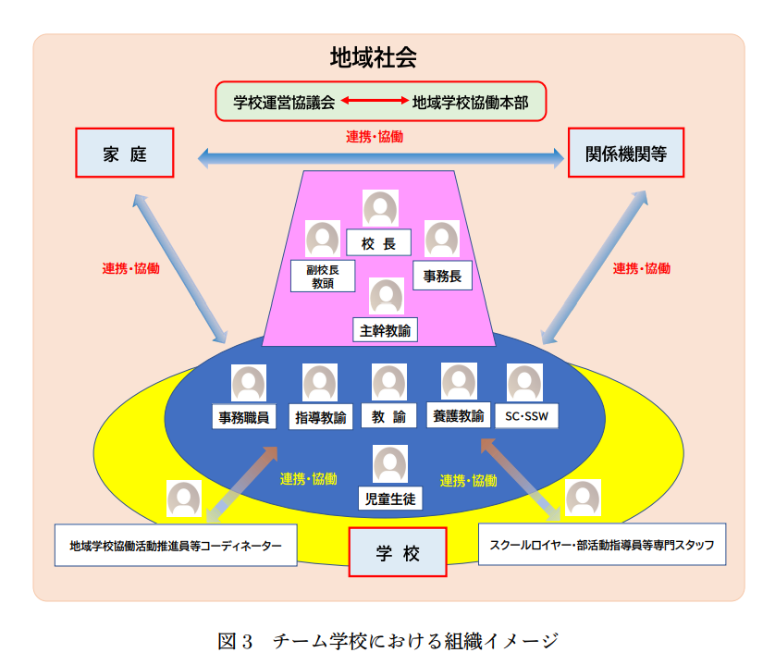
２ チーム学校とは(2)チーム学校の図
『生徒指導提要』(2022)p.69より
・学校・家庭・地域の連携強化
・学校内のチーム強化
学校内の組織（石隈,2016)
マネジメントゾーン
教職員・児童生徒ゾーン
地域との境界ゾーン
11
Notes:
チーム学校は、教師、SC、SSWなど「学校内の教職員のチームの強化」と「学校・家庭・地域の関係機関等の連携の強化」という二つの側面があります。この側面はコインの両面のように重なり、影響を与え合います。
チーム学校の組織イメージについて説明します。第一のマネジメントゾーンには、校長、副校長・教頭、主幹教諭、事務長が入り、チーム学校による生徒指導等スクールカウンセリングのマネジメント（縦の連携）の強化が求められるます。第二の教職員・子どもゾーンには、教諭、指導教諭、養護教諭、事務職員とともに、専門スタッフのSCとSSWが入ります。第三の第三の地域との境界ゾーンには、スクールロイヤー・部活動指導員等の専門的スタッフやコミュニティスクールにおける地域学校協働活動推進員等コーディネーターが入るます。
忘れてならないのは「子ども」（当事者）の存在です。子どもの居場所は、家庭であり、学校であり、地域コミュニティです。ではなぜチーム学校に、子どもが位置づけられたかと言えば、学校は子どもと大人（教職員）の相互のかかわりでつくられるという現実であり、子どもと大人の協働で学校コミュニティをつくっていくという方針の確認です。こども基本法にあるように、生徒の意見を聞くことが必須ですし、生徒の思いを尊重するスクールカウンセリングにつながります。

Slide 12
２ チーム学校とは
(3)スクールカウンセリングと4種類のヘルパー
ヘルピング（双方向）；カウンセリング（カウンセラーとクライアント）
①ボランティア的ヘルパー：友人、地域の隣人
自発的な意思、自由時間；ストレッサーにも
②役割的ヘルパー：保護者「自分の子どもの専門家」
子どもの発達、継続的な援助者；自身の傷つき、ストレッサーにも
③複合的ヘルパー：すべての教師
指導・援助。日常の学校生活の困りを援助；ストレッサーにも
④専門的ヘルパー：スクールカウンセラーなど
心理学・心理支援の専門家（例：公認心理師）。週1程度の勤務。
☆心理分野に強みや専門性を有する教師 ③の「教師」の基盤＋④の専門的知識・技能
Notes:
学校心理学では、子どもの援助の担い手として、4種類のヘルパーを提案しています。ヘルピングには、相互の援助という意味があります。一方カウンセリングには、カウンセラーとクライアントのように、援助者とその対象という一方向という意味があります。
それぞれのヘルパーを紹介します。①ボランティア的ヘルパーは、友人や地域の隣人のことであり、
自発的な意思と自由な時間で、ボランティア的に関わる援助者です。友達関係がストレッサーになることが
あるのは、ボランティア的ヘルパーの限界です。②役割的ヘルパーは、役割として援助を行う者で、保護者が代表です。
保護者は、「自分の子どもの専門家」であり、子どもの発達を長く継続的に援助する者です。子どもと保護者の関係によっては、保護者のかかわりが、子どもにとってストレッサーになることもあります。③複合的ヘルパーは、複合的な役割の一つとして援助を行う者です。すべての教師は、複合的ヘルパーです。教師は日常の学校生活で指導援助を行うことを通して、子どもの困りを援助します。複合的ヘルパーも、子どもと教師の関係によっては、ストレッサーになります。
④専門的ヘルパーは、スクールカウンセリングの援助の専門性に基づき、援助する者で、スクールカウンセラーなどがあたります。心理学・心理支援の教育訓練を受けた者で、公認心理師などの資格を持っています。ただ現在の日本の学校教育では、スクールカウンセラーは週に1回程度の勤務であり、援助サービスには時間的にも内容的にも限界があります。
そして「心理分野に強みや専門性を有する教師」は③の複合的ヘルパーとして教師としての基盤をもちながら、④のようなスクールカウンセリングについての専門的知識や技能を一定程身につけている者です。すべての教師と協働で子どもを援助し、子どもや教師とスクールカウンセラーをつなぐ働きもあります。

Slide 13
心理支援
心理の専門家（SC)
生徒の課題への援助
心理分野に強みや専門性を有する教師
すべての教職員
学校生活全般での援助
Notes:
スクールカウンセリングは、すべての教職員による、学校生活全般での援助を基盤として、心理分野に強みや専門性を有する教師が学級担任等とチームを組むことで、生徒の課題への援助ができます。さらにいじめ、不登校、発達障害などで子どもの教育ニーズの大きい場合は、スクールカウンセリングなど心理の専門家の活用が有効です。

Slide 14
３ スクールカウンセリングの内容と方法
(1)学習面・心理社会面・進路キャリア面・健康面
・学校生活の包括的に援助；養護教諭を中心とする健康面の援助も
学校生活の４つの側面：互いに重なり合う(石隈・家近,2011)
学習面の苦戦と対応
①勉強のやる気、②授業が難しい、③学習方法がわからないなど
・「学習性無力感」への対応
学習面でできているところや興味関心のあるところ（個性の発見）、困っているところについて、一緒に整理。よさや可能性を伸ばす成功体験をつくる援助。
★学習性無力感：「失敗経験の結果，身につけた」という意味であり、学習面に限らず、人間関係も含めて、広く使用される概念。
Notes:
スクールカウンセリングでは、学習面、心理・社会面、進路・キャリア面・健康面の援助活動を行います。健康面の援助がスクールカウンセリングに含めれているのは、米国等とは異なり養護教諭の貢献です。学習面の苦戦では、①勉強のやる気、②授業が難しい③自分の学習の状況がわからないなどがあります。学習性無力感とは、繰り返しの失敗経験から「どうせやってもできない」という、学習面だけでなく、心理社会面も含めて広く使用される概念ですが、学習面での学習性無力感は援助の焦点になります。
学習面でできているところや興味関心のあるところ、つまり個性の発見を援助することや、学習面のよさ・強みを活かした学習方法を活かす提案で、よさや可能性を伸ばす成功体験をつくる援助が行うのは、重要なスクールカウンセリングの活動です。

Slide 15
３ スクールカウンセリングの内容と方法
(1)学習面・心理社会面・進路キャリア面・健康面
心理・社会面の苦戦と対応
・心理面（自分とのつきあい、情緒面など）
①ストレス対処、②落ち込みや怒りへの対処、③自分への自信の欠如
・社会面（友人・教師・家族など他者とのつきあい）
①友人・教師・家族、友人のグループや学級集団との関係
②学校でいやなこと、③人に相談できない
・個別の面談：子どもの気持ちの理解と受容を通して自己理解の促進、よさを活かし、可能性を伸ばす具体的な問題解決案を一緒に探すなど
・ソーシャル・エモーショナル・ラーニング 自己理解・他者理解、人間関係能力
Notes:
第二に心理・社会面の苦戦と対応について述べます。
心理面とは、自分とのつきあいや情緒面を指します。例えば①ストレス対処、
②落ち込みや怒りへの対処、③自分への自信の欠如などの苦戦があります。
また社会面とは、友人・教師・家族など他者とのつきあいを指します。例えば①友人・教師・家族、友人のグループや学級集団との関係、②学校でいやなこと、③人に相談できないなどの苦戦があります。
対応としては、個別の面談で、子どもの気持ちの理解と受容を通して自己理解の促進、よさを活かし可能性を伸ばす問題解決案を一緒に探すなどがあります。また学級での、ソーシャル・エモーショナル・ラーニングも、自己理解・他者理解、人間関係能力の促進に有効です。

Slide 16
３ スクールカウンセリングの内容と方法
(1)学習面・心理社会面・進路キャリア面・健康面
進路・キャリア面の苦戦と対応
①自分の能力、長所、適性また自分の役割がわからない
②将来やりたいことや自分の進路がきまらない
・進路・キャリア面の苦戦→「個性の発見」や「よさや可能性の伸長」
・自己理解、人間関係、進路情報、移行不安の問題（三村,2004)
→キャリアガイダンス、キャリアカウンセリング
・長期の不登校への援助
夢のような希望（例：ミュージシャンになりたい）から現実的な希望
（例：地域のバンドに参加してみたい）への援助（田嶌,2016)
Notes:
第三に進路・キャリア面の苦戦と対応です。例えば①自分の能力、長所、適性、自分の役割についてわからない、また②将来やりたいことや自分の進路がきまらないなどの苦戦があります。これらの苦戦には、自己理解、人間関係、進路情報、移行不安の問題あるとされています。
対応としては、「個性の発見」「よさや可能性の伸長」を伸ばすキャリアガイダンスやキャリアカウンセリングがあります。また長期の不登校への援助では、「夢のような希望」から「現実的な希望」が出るようになることが望まれます。

Slide 17
３ スクールカウンセリングの内容と方法
(1)学習面・心理社会面・進路キャリア面・健康面
健康面の苦戦と対応
①食欲不振、睡眠不足、②生活習慣の乱れ、③自分の病気や障害のこと
・養護教諭がリーダーシップをとるが、すべての教職員
・身体的な訴えを「痛いんだね。つらいね」と健康面の問題として受け止め、授業を休みたい、ストレスがたまっていると決めつけない。
身体的なケアをしながら、それをきっかけに子どもの学習面、心理・社会面や進路・キャリア面についても話題に。
Notes:
第四に健康面の苦戦と対応について述べます。例えば①食欲不振、睡眠不足、②生活習慣の乱れ、③自分の病気や障害のことなどの苦戦があります。
健康面の援助では、養護教諭がリーダーシップを取りますが、すべての教職員が対応します。具体的には、身体的な訴えを「痛いんだね。つらいね」と健康面の問題として受け止め、授業を休みたい、ストレスがたまっていると決めつけないことです。身体的なケアに焦点をあてしながら、それをきっかけに子どもの学習面、心理・社会面や進路・キャリア面についても話題にしていくことが自然な流れになります。

Slide 18
進路・キャリア
学習
心理・社会
健康
3-1 学校生活の4つの側面
（石隈利紀・家近早苗 2021 スクールカウンセリングのこれから 創元社)
Notes:
重要なのは、子どもの学習面、心理・社会面、進路・キャリア面、健康面は、成長している一人の子どもが援助を必要としている、一つの面であることです。スクールカウンセリングでは、子どもの学習面、心理・社会面、進路・キャリア面、健康面を通して、子どもに包括的にかかわっていくのです。ここで留意すべきは、子どもの学校生活を通して、子どもが整理できずにきた発達上の悩みや蓄積されたトラウマに関わる可能性があることです。子どもがつらい出来事について語り始めたときは、教師が良い聞き手になりながら、スクールカウンセリングや地域の心理支援の専門家に相談することが求められるます。

Slide 19
３ スクールカウンセリングの内容と方法
(3)アセスメント、カウンセリング、コンサルテーション
・心理教育的アセスメント（石隈,1999）：援助対象となる子どもが学校生活において課題に取り組むうえで出会う問題状況や危機状況についての情報を収集し意味づけし統合して、スクールカウンセリングの方針や計画を立てるための資料を提供するプロセス
→子どもの自己理解 （フィードバックにより）
・アセスメントの方法：観察、子どもや保護者との面談・面接（三者面談も）、心理検査（個別の知能検査や学級のアセスメント）、記録書類等による引き継ぎ
★心理分野に強みや専門性を有する教師の役割
★援助チームシートの活用
（11章、12章参照）
Notes:
スクールカウンセリングの活動としては、アセスメント、カウンセリング（直接的援助）、コンサルテーション（間接的援助）、コーディネーションが中心となります。
第一に学校教育におけるアセスメントは、心理教育的アセスメントと表現されます。スクールカウンセリングにおける心理教育的アセスメントとは「援助対象となる子どもが学校生活において課題に取り組むうえで出会う問題状況や危機状況についての情報を収集し意味づけし統合して、スクールカウンセリングの方針や計画を立てるための資料を提供するプロセス」と定義できます。アセスメントは、同時に、子どもにとって自己理解の機会になります。観察の結果や心理検査の結果を子どもにフィードバックすることにより、子どもの自己理解が促進されます。
アセスメントの方法には、観察、面談・面接（三者面談を含む）、個別の知能検査や学級のアセスメントなどの心理検査、記録書類等による引き継ぎなどがあります。心理分野に強みや専門性を有する教師は、援助チームシートなどを使用して、子どもの情報を整理することが求められます。援助チームシートについては、11章、12章を参照してください。

Slide 20
３ スクールカウンセリングの内容と方法
(3)アセスメント、カウンセリング、コンサルテーション
・カウンセリング：（やや広義のカウンセリング）教師やSCなど職業的援助者による子どもへの直接の援助的なかかわり
教師の面談（10章参照）、授業や部活動でのかかわりにSCの面接
・個別面談と定期的な面談（全員面談も；10章参照）
・三者面談（本人参加型援助チーム；例、転校生）
・ソーシャル・エモーショナル・ラーニング （9章参照）
構成的グループ・エンカウンター、ソーシャルスキルトレーニング
Notes:
第二に、スクールカウンセリングにおける「カウンセリング」は、前述の広義のカウンセリングであり、教師やカウンセラーなど職業的援助者による子どもへの直接の援助的なかかわりです。したがって、教師による面談やスクールカウンセラーの面接だけでなく、授業や部活動も援助的なかかわりの機会になります。
子どもとの個別面談は、子どものSOSに応じて行うことや欠席がちの子どもの援助のために行うこともあれば、教育相談として定期的に行うこともあります。10章を参照してください。また子ども・保護者・教師の三者面談は、本人参加型援助チームとも言える、貴重な機会です。転校生には、例えば、1学期は毎月三者面談を行うことで、子どもの状況の理解と援助が進みます。
また構成的グループエンカウンター、ソーシャルスキルトレーニング、学校生活スキルトレーニングなどは、学級や学校における集団への援助的なかかわりです。最近では、これらの活動をまとめて「ソーシャル・エモーショナル・ラーニングと表現されます。9章を参照してください。

Slide 21
３ スクールカウンセリングの内容と方法
(3)アセスメント、カウンセリング、コンサルテーション
・コンサルテーション：「異なった専門性や役割をもつ者同士が子どもの問題状況について検討し今後の援助のあり方について話し合うプロセス（作戦会議）」（石隈,1999）
・コンサルタントとコンサルティ：相互コンサルテーション
・目的：①子どもの問題状況に関して、現在の援助サービスがよく進み、子どもの学校生活の質が向上すること。②援助者（コンサルティ）が援助サービスの能力を向上させ、未来の援助サービスがよりよくなることである。★コンサルテーションは予防的な機能がある。
Notes:
第三に、コンサルテーションとは、「異なった専門性や役割をもつ者同士が子どもの問題状況について検討し今後の援助のあり方について話し合うプロセス（作戦会議）」（石隈、1999、p261）と定義される。自らの専門性に基づきコンサルテーションを行う者をコンサルタント、コンサルテーションを受けて自らの専門性に基づき援助の対象（クライエント）に関わるものをコンサルティと呼びます。
学校現場では、コンサルタントとコンサルティの立場が入れ替わることがよくあります。スクールカウンセラーと教師が作戦会議を行うとき、SCは心理学・心理支援の専門性からはコンサルタントであるが、学校教育の専門性からは教師がコンサルタントになります。
コンサルテーションの目的は2つあります。第一は、子どもの問題状況に関して、現在の援助サービスがよく進み、子どもの学校生活の質が向上することです。第二は、援助者（コンサルティ）が援助サービスの能力を向上させ、未来の援助サービスがよりよくなることです。コンサルテーションは、予防的なスクールカウンセリングとも言えるのです。

Slide 22
4 心理分野に強みや専門性を有する教師に求められる資質
(1)求められる資質
・心理分野に強みや専門性を有する教師が生徒指導・教育相談担当、特別支援教育担当となり、養護教諭等と共に、スクールカウンセリングのリーダーシップをとる
・スクールカウンセリングの知識と方法
①スクールカウンセリングの基礎となる理論：カウンセリング心理学、学校心理学、臨床発達心理学（2章から4章）
②スクールカウンセリングにおける課題と対応：不登校、いじめ、非行など（5章から8章）
③スクールカウンセリングの技法：アセスメント、カウンセリング、コンサルテーション（9章から12章）
Notes:
心理分野に強みや専門性を有する教師が、生徒指導・教育相談担当、特別支援教育担当となり、養護教諭と共に、スクールカウンセリングのリーダーシップをとってほしいと思います。
心理分野に強みや専門性を有する教師に求められる資質は、本プログラムではスクールカウンセリングの知識と方法と言えます。スクールカウンセリングの基盤を学校心理学の基盤を参考にして整理すると、①スクールカウンセリングの基礎となる心理学の理論や知識、②スクールカウンセリングの実践課題に関する知識、③スクールカウンセリングのスキルとなります。学校心理学については、第3章を参照してください。またこれら①②③については、テキストをしっかりと読んでください。

Slide 23
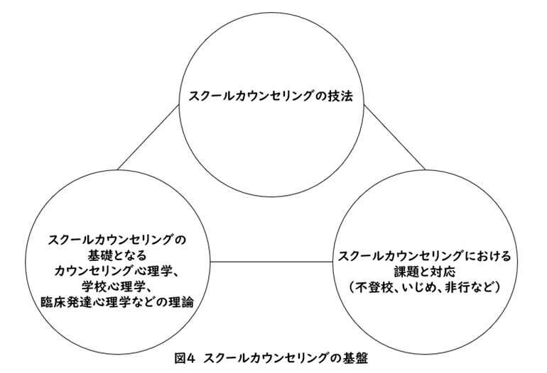
スクールカウンセリングの基盤
Notes:
スクールカウンセリングの基盤です。「スクールカウンセリングの基礎となるカウンセリング心理学、学校心理学、臨床発達心理学などの理論」「スクールカウンセリングにおける課題と対応（不登校、いじめ、非行など）」「スクールカウンセリングの技法」の3つの柱から構成されています。
それぞれの柱について、簡単に紹介します。

Slide 24
4 心理分野に強みや専門性を有する教師に求められる資質
(1)求められる資質
・スクールカウンセリングの基盤（知識と方法）
①スクールカウンセリングの基礎となる理論：カウンセリング心理学、学校心理学、臨床発達心理学（2章から4章）
・カウンセリング心理学（國分ら,1997）：開発的・予防的・問題解決的カウンセリング、精神分析・認知行動療法・クライアント中心療法などカウンセリングの方法、キャリアカウンセリングなど
・学校心理学（石隈,1999;日本学校心理学会,2025）：チームによるスクールカウンセリングのシステム、三段階の心理教育的援助サービス、個別の援助チーム・コーディネーション委員会・マネジメント委員会など
・臨床発達心理学：生態学的発達論、各年齢段階の発達課題、発達の多様性と発達障害、アタッチメント、家族の状況など
Notes:
第一にスクールカウンセリングの基礎となる理論には、カウンセリング心理学、学校心理学、臨床発達心理学などがあります。
カウンセリング心理学は、学校教育相談、進路相談等の実践も踏まえて、開発的・予防的・問題解決的カウンセリング、精神分析、認知行動療法、クライエント中心療法などのカウンセリングの方法を提供し、キャリアカウンセリングなどスクールカウンセリングの実践を支えます。
学校心理学は、チームによるスクールカウンセリングのシステムや方法、三段階の心理教育的援助サービス、個別の援助チーム・コーディネーション委員会・マネジメント委員会から構成される三層の援助チームなどのモデルを提供し、スクールカウンセリングの実践を支えます。
さらに臨床発達心理学は、認知面・情緒社会面・道徳性の発達や各年齢段階における発達的特徴と課題を把握する理論を提供し、発達の多様性と発達障害、アタッチメント、そして家族の状況など、子どもが発達する上で遭遇する課題を理解する基盤となります。

Slide 25
4 心理分野に強みや専門性を有する教師に求められる資質
(1)求められる資質
②スクールカウンセリングにおける課題と対応：不登校、いじめ、非行など（5章から8章）
・不登校、いじめ、非行・暴力行為の他に、自殺やトラウマ、児童虐待など家族の状況：課題の要因についての理解と援助方法についての知識
・学級づくり・学校づくり（予防的かかわり）：農村型コミュニティから都市型コミュニティへの移行期（広井、2009）における安心・安全な集団。学級の凝集性による一体感よりも一人ひとりの子どもの個性の尊重
・不登校・いじめ・非行等の早期発見・早期対応の方法
Notes:
第二にスクールカウンセリングにおける課題と対応について、実践的な知識が求められます。
例えば、不登校、いじめ、非行・暴力行為の他に、自殺やトラウマ、児童虐待など家族の状況：課題の要因についての理解と援助方法についての知識が必要です。子どもの課題は複雑化、多様化しており、学び続けなければなりません。
またスクールカウンセリングにおいては、学級づくり・学校づくり（予防的かかわり）の新しい知識の必要です。今農村型コミュニティから都市型コミュニティへの移行期と言われています。つまり一体感を強調するコミュニティから、個と個とのつながりを大切にするコミュニティです。一人ひとりの子どもにとって安心・安全な集団をつくる方法について学びたいと思います。学級の凝集性による一体感よりも一人ひとりの子どもの個性の尊重が鍵になります。
さらに不登校・いじめ・非行等の早期発見・早期対応についての具体的な方法も、必要です。

Slide 26
4 心理分野に強みや専門性を有する教師に求められる資質
(1)求められる資質
③スクールカウンセリングの技法：アセスメント、カウンセリング、コンサルテーション（9章から12章）
・心理分野に強みや専門性を有する教師：教育の専門性を基盤とするスクールカウンセリングの能力
・アセスメント：一次的援助サービスについての情報の収集・整理、SOSの発見と二次的援助サービスのニーズの把握など
・カウンセリング：面談（傾聴、日常生活の困りごとに焦点、提案も）、
ソーシャル・エモーショナル・ラーニングなど
・コンサルテーション：生徒指導部会・教育相談部会（コーディネーション委員会）での情報の整理と援助方針の提案、チーム援助を促進するコーディネーション
Notes:
第三に、スクールカウンセリングの能力には、アセスメント、カウンセリング、コンサルテーションなどがあります。心理分野に強みや専門性を有する教師としては、教育の専門性を基盤とするスクールカウンセリングの能力に焦点が当たります。
・アセスメントの能力しては、一次的援助サービスについての情報の収集・整理、SOSの発見と二次的援助サービスのニーズの把握、三次的援助サービスではWISC-Vなどの検査結果の援助サービスへの提案など
・カウンセリングの能力としては、まず面談があります。教師の「面談」は傾聴などSCの「面接」と共通するところもありますが、日常の学校生活上の困りごとに焦点をあてた助言・提案が積極的にできるところも強みす。またソーシャル・エモーショナル・ラーニングなど学級・学校集団へのカウンセリングの能力が求められます。
・教師や保護者へのコンサルテーションとしては、生徒指導部会・教育相談部会、個別の援助チームなどで、子どもの状況に関する情報の整理と援助サービスに関しての提案などの能力が必要となります。そしてチーム援助を促進するコーディネーションの能力も、心理分野に強みや専門性を有する教師に求められる資質です。

Slide 27
4 心理分野に強みや専門性を有する教師に求められる資質
(2)心理分野に強みや専門性を有する教師の育成と研修
・大学の教職課程における学修の充実：すべての教師がスクールカウンセリングを行う日本型学校教育。「生徒指導」「進路指導・キャリア教育」「教育相談」等の授業、さらには「教育・学校心理学」も。
「子どもの支援の理論と実践」に関する資質能力を獲得
・教職大学院における学修：生徒指導・教育相談に関する領域（子どもの理解、問題行動の事例研究、子どもの進路発達を促す指導援助など）、学級経営・学校経営などの領域で、心理分野に強みや専門性を有する教師の資質能力を獲得。
・現任の教師たちの講習：教育委員会で「教育相談コーディネーター研修講座」など現在の講座の整理と発展。教育相談、児童生徒理解、チーム援助の方法等心理分野に強みや専門性を有する教師の資質能力を獲得
Notes:
心理分野に強みや専門性を有する教師の育成には、大学教職課程、大学院、そして現任の教師の講習があります。
まず大学教職課程における学習の充実です。すべての教師が子どもの学校生活すべての課題について援助を行う日本型学校教育では、すべての教師がスクールカウンセリングについて基礎的な知識と技法を獲得する必要があります。大学の教職課程における「生徒指導」「進路指導・キャリア教育」「教育相談」等の授業は、教師のスクールカウンセリングの能力の基礎を作ります。さらには公認心理師のカリキュラムにある「教育・学校心理学」の設置を通して、心理分野に強みや専門性を有する教師と心理の専門家である公認心理師との共通の知識基盤を得る機会をつくることが望ましいといます。
つぎに教職大学院における学修です。生徒指導・教育相談に関する領域には子どもの理解、問題行動の事例研究、子どもの進路発達を促す指導援助などがあります。また学級経営・学校経営などの領域での学習も、心理分野に強みや専門性を有する教師が学級づくり・学校づくりを援助する役割を支えます。教職大学院でスクールカウンセリング心理学の資質を獲得することができます。
さらに今回の講座のような現任の先生方の講習です。教育委員会が大学と協働で。「教育相談コーディネーター研修講座」など現在の講座を整理し発展させていくことが望まれます。実践的な講座を通して、教育相談、児童生徒理解、チーム援助の方法など、心理分野に強みや専門性を有する教師の資質能力の育成が可能です。

Slide 28
4 心理分野に強みや専門性を有する教師に求められる資質
(3)心理分野に強みや専門性を有する教師の活用
・心理分野に強みや専門性を有する教師の発見とリストづくり
①教職大学院で生徒指導・教育相談等を学習している教師
②生徒指導・教育相談関係の分掌で講座等を受け学び続けている教師
③養護教諭や特別支援教育担当教師でスクールカウンセリングの講座等を受けている教師
④スクールカウンセリング（子どもの学校生活の苦戦での援助）に関わ
る資格（教育カウンセラー・学校心理士・ガイダンスカウンセラーな
どを）獲得している教師、
・活用する場所や職務：生徒指導部・教育相談部などの校務分掌、教育相談コーディネーターや校内支援センター担当、不登校担当など
Notes:
教育委員会、各学校で、「心理分野に強みや専門性を有する教師」を発見し、リストを作ることです。例えば、
①教職大学院で生徒指導・教育相談等を学習している先生、②生徒指導・教育相談関係の分掌で講座等を受け学び続けている先生、③養護教諭や特別支援教育担当教師でスクールカウンセリングの講座等を受けている先生、
そして④スクールカウンセリング（子どもの学校生活の苦戦での援助）に関わる資格を獲得している先生です。
スクールカウンセリング関係の資格をもつ先生は、スクールカウンセリングの脂質をもっているだけでなく、継続的に研修を受けています。これらの心理分野に強みや専門性を有する教師が学校現場で活かされずにいるのは、もったいないと思います。
そして、管理職のリーダーシップで心理分野に強みや専門性を有する教師を活用するのです。心理分野に強みや専門性を有する教師を活用する職務としては、生徒指導部・教育相談部などの校務分掌、教育相談コーディネーターや校内支援センター担当、不登校担当などがあります。現在「生徒指導を担当する教師」の加配や自治体によっては不登校支援担当の加配などもあります。積極的に、心理分野に強みや専門性を有する教師を活用することが望まれます。

Slide 29
演習：自分の強みと仲間の強み
１．みなさん自身の強み①②③について考えてください。
２．グループで、それを共有してください。
オンデマンドで受講されている場合は、同僚を一人思い浮かべてその方の強みについて考えてください。
①職業的強み：自他ともに認める
②個人的強み（趣味・特技）：子どもに伝える
③大切にしていること（価値観）：ときどき点検する

Slide 30
5（最後に）チーム学校におけるスクールカウンセリングの体制
・チーム学校の課題・学校教育の課題：多様な援助ニーズをもつ、一人ひとりの子どもに焦点をあて援助するスクールカウンセリングの充実
・すべての教師による援助を基盤に
心理分野に強みや専門性を有する教師の援助を付加して、
さらにＳＣ・ＳＳＷの援助を活用する
・心理分野に強みや専門性を有する教師は、チーム学校の充実の担い手！
Notes:
最後に、チーム学校におけるスクールカウンセリングの体制について述べたいと思います。
第一にチーム学校の課題・学校教育を発展させるために、多様な援助ニーズをもつ、一人ひとりの子どもに焦点をあて援助するスクールカウンセリングの充実が求められます。
第二に、すべての教師による援助を基盤に、心理分野に強みや専門性を有する教師の援助を付加して、さらにＳＣ・ＳＳＷの援助を活用するという、スクールカウンセリングのシステムを作ることが急務です。
第三に、心理分野に強みや専門性を有する教師は、チーム学校の充実の担い手であることを強調したいと思います。
みなさまが、3日間の心理分野に強みや専門性を有する教師の脂質向上のプログラムで、これまでの学校教育のご経験を振り返りながらスクールカウンセリングについて学んでいただけることを願っております。

Slide 31
引用文献
広井良典（2009）『コミュニティを問い直す－つながり・都市・日本社会の文化』ちくま新書
石隈利紀（2016）「「チーム学校」における連携～スクールカウンセラーの役割と課題」臨床心理学（臨時増刊号「公認心理師」）、pp.33-35
石隈利紀（2023）チーム学校による生徒指導―児童生徒の主体性と意見を活かす生徒指導提要（改訂版）―全文と解説 pp13-17 学事出版
國分康孝（監修）（1997）石隈利紀・井上勝也・茨木俊夫・上地安昭・金沢吉展・木村周・田上不二夫・福島脩美（編）『スクールカウンセリング事典』東京書籍
三村隆男（編）（2024）『生徒に寄り添う進路指導の言葉かけ～キャリア・カウンセリングの視点を生かして』東洋館出版社
Notes:
引用文献です。

Slide 32
推薦図書
石隈利紀 1999 学校心理学 教師・スクールカウンセラー・保護者の
チームによる心理教育的援助サービス 誠信書房
石隈利紀・家近早苗 2021 スクールカウンセリングのこれから 創元社
八並光俊・石隈利紀・田村節子・家近早苗編著 2023 やさしくわかる
生徒指導提要ガイドブック 明治図書
日本学校心理学会編 2025 学校心理学事典 丸善出版
★石隈利紀や日本スクールカウンセリング協議会のXやHPでも、スクールカウンセリングについて発信しています。ご参照ください。
Notes:
推薦図書です。今回の講義や三日間の講義の参考図書になります。ぜひ読んでください。
そして重要な教科書が、本プログラムのテキストです。ぜひ予習・復習に使ってください。今年度の試行の研修を経て、テキストの最終確認をいたしますので、テキストについてのご感想やご意見もいただけると助かります。
本日参加されている学校経営、生徒指導、教育相談等のリーダーシップをとっておられる先生方のともに、スクールカウンセリングのレベルアップに役立つ講座にしたいと願っています。
3日間どうぞよろしくお願いします。

